Slide 1
Зоряні скупчення та асоціації
Підготувала учениця 11 класу Циганок Наталія

Slide 2
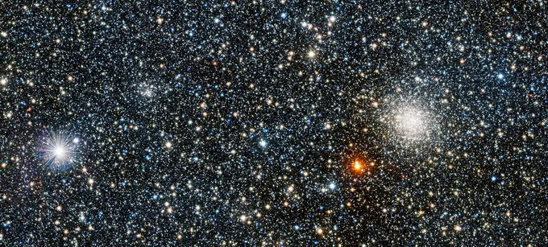
Зо́ряне ску́пчення — гравітаційно зв'язана група зірок, що має загальне походження і рухома в гравітаційному полі галактики як єдине ціле.
За своєю морфологією зоряні скупчення історично поділяються на два типи — кулясті і розсіяні.

Slide 3
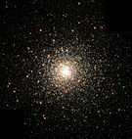
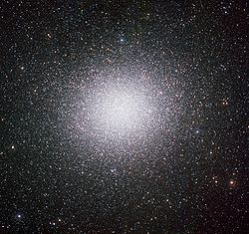
Кулясте зоряне скупчення — зоряне скупчення, що відрізняється від розсіяного скупчення більшою кількістю зірок і чітко окресленою симетричною формою зі збільшенням концентрації зірок до центру скупчення.
У нашій Галактиці їх відомо близько 150. Найбільше кулясте скупчення нашої галактики - Омега Центавра.
На відміну від розсіяних скупчень, міжзоряні середовища кулястих скупчень містять мало газу: це пояснюється їх низькою параболічною швидкістю та їх більшим віком.
В інших галактиках спостерігаються відносно молодші кулясті скупчення.

Slide 4
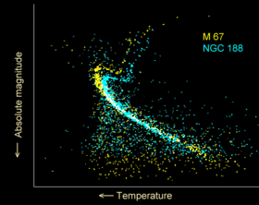

Розсіяне зоряне скупчення (відкрите скупчення) – зоряне скупчення, у структурі якого виділяють ядро і корону, діаметр якої в 2—10 разів більший за діаметр ядра.
Вік розсіяних скупчень — від десятків мільйонів до мільярда років. Внаслідок цього вони можуть суттєво відрізнятися одне від одного зоряним складом і, отже, виглядом
На відміну від кулястих скупчень, розсіяні скупчення містять порівняно небагато зір і мають неправильну форму.
Наразі відомо понад півтори тисячі таких скупчень, хоча вважається, що в нашій Галактиці їх має бути в десятки разів більше. Деякі розсіяні зоряні скупчення можна спостерігати неозброєним оком: Стожари (1,4^{m}), Гіади (0,8^{m}), Ясла (3,9^{m}).
Стожари, знімок телескопа “Хаббл”

Slide 5
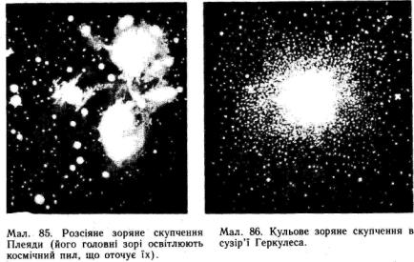

Slide 6
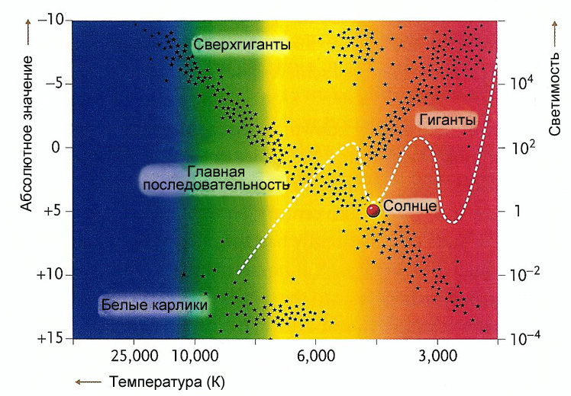
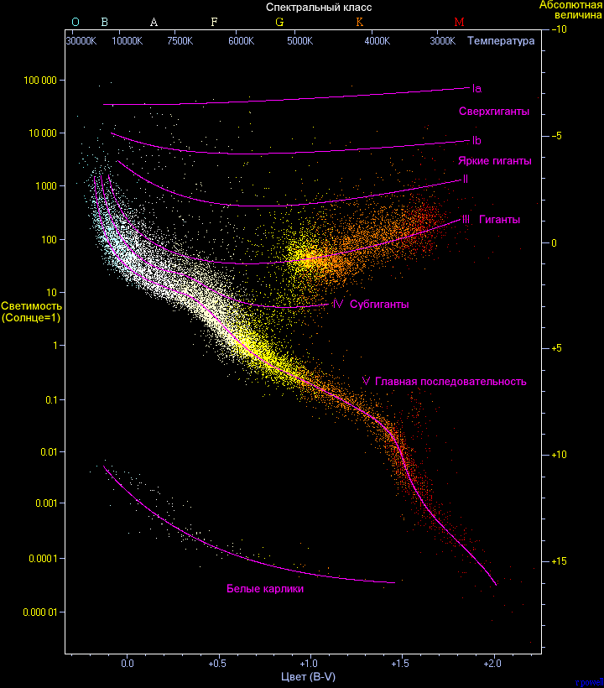
Важливі відомості про еволюцію зоряних скупчень дає вивчення діаграм Герцшпрунга — Ресселла або діаграм «зоряна величина — показник кольору».
Діаграми залежності типових розсіяних і кульових зоряних скупчень нашої Галактики істотно різні Інтерпретація цих діаграм з точки зору сучасних теорій зоряної еволюції дозволяє укласти, що зірки типових кульових зоряних скупчень в 100—1000 разів старше за зірки розсіяних зоряних скупчень

Slide 7
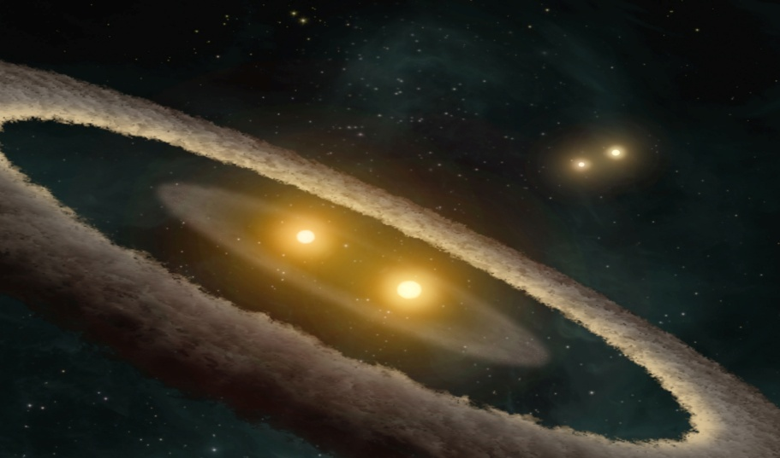
Зо́ряні асоціа́ції — угрупування гравітаційно непов'язаних або слабопов'язаних між собою молодих зір (віком до декількох мільйонів років), об'єднаних спільним походженням.
За типом зоряного населення асоціації поділяють на:
OB-асоціації, що здебільшого складаються з гарячих зір спектральних класів O та B;
T-асоціації, характерні об'єкти яких — змінні зорі типу Т Тельця.
Зоряні асоціації виявив В. А. Амбарцумян 1948 року й передбачив їх розпад.
Пізніше дослідження Адріана Блаау, В.Е.Маркаряна, І.М.Копилова та інших підтвердили факт розширення зоряних асоціацій.
Згодом було виявлено, що високі концентрації та малі дисперсії швидкостей зір у T-асоціаціях свідчать про їх стійкість.

Slide 8
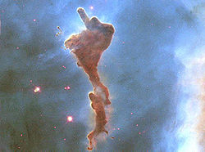
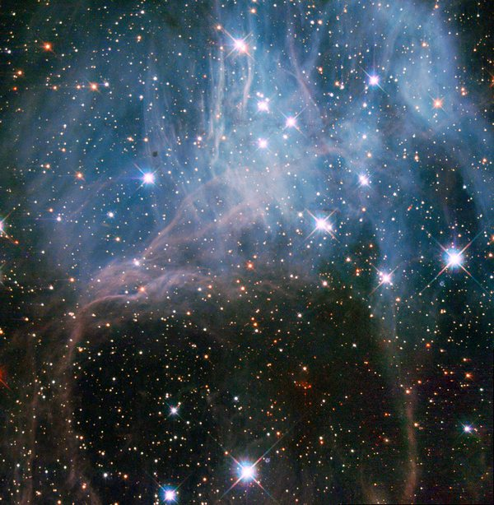
На відміну від молодих розсіяних скупчень зоряні асоціації мають більші розміри — десятки парсек (у ядер розсіяних скупчень — одиниці парсек) — та меншу густину зоряного населення: кількість зір в асоціації становить від кількох десятків до сотень, у той час як розсіяні скупчення налічують сотні тисяч і більше зір.
Своїм походженням зоряні асоціації завдячують областям зореутворення з масивним комплексом молекулярних хмар.

Slide 9
Дякую за увагу!

